Slide 1

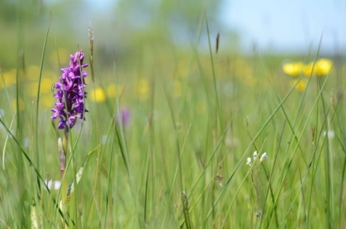
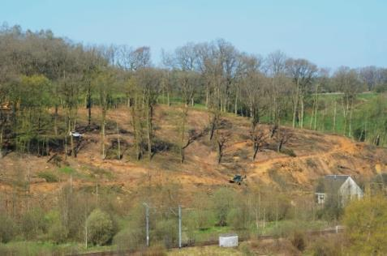
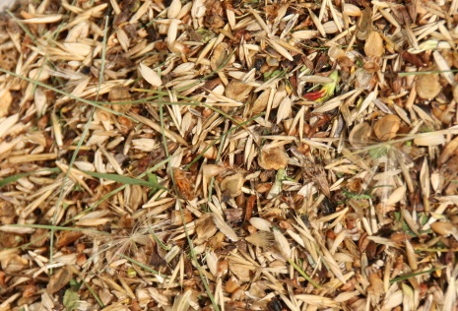
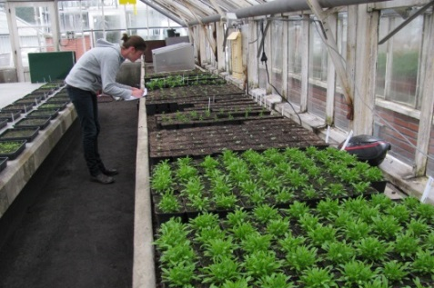
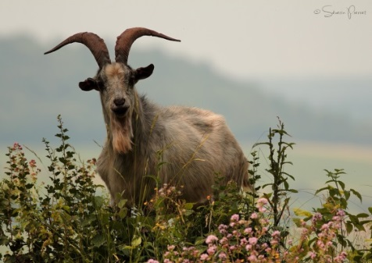
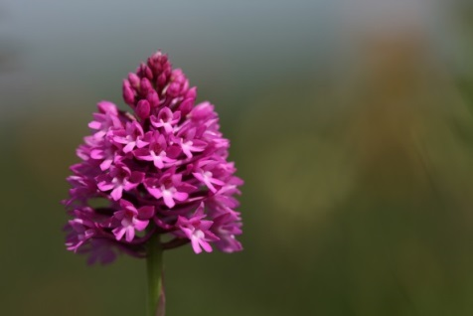
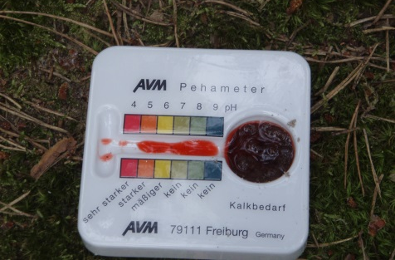
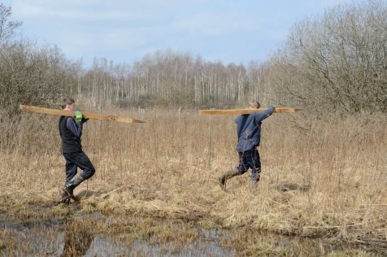
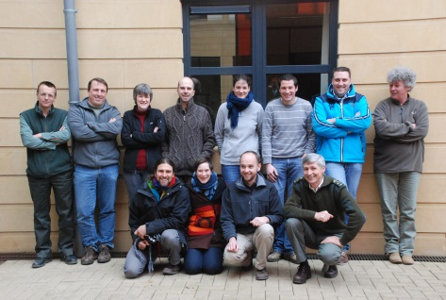




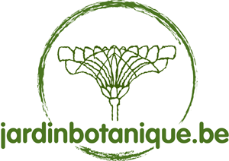

Restauration de prairies, pelouses et zones humides en Lorraine et Ardenne méridionale
Infos en images n°1
Janvier – Juillet 2013
Quelques sites récemment concernés par le projet
30 hectares déjà achetés
Premières récoltes de graines
Au Jardin Botanique national de Belgique
Travaux de restauration prévus cet été
Quelques espèces observées cette saison
Analyses de sols: du sable calcaire ou acide?
Actions bénévoles réalisées ou planifiées
L’équipe du projet en photos
www.life-herbages.eu

Slide 2

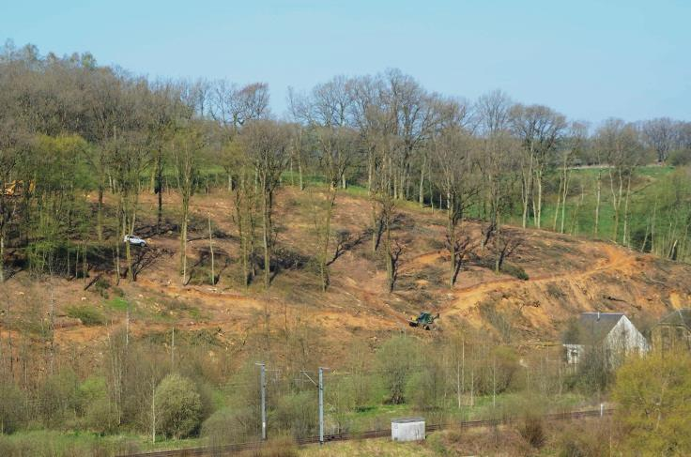
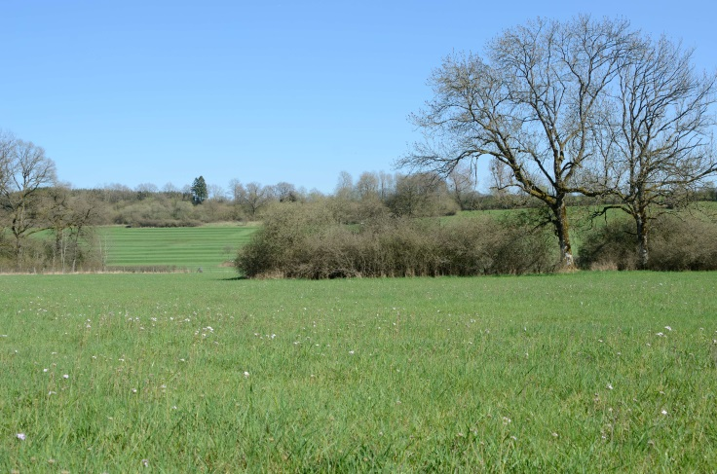
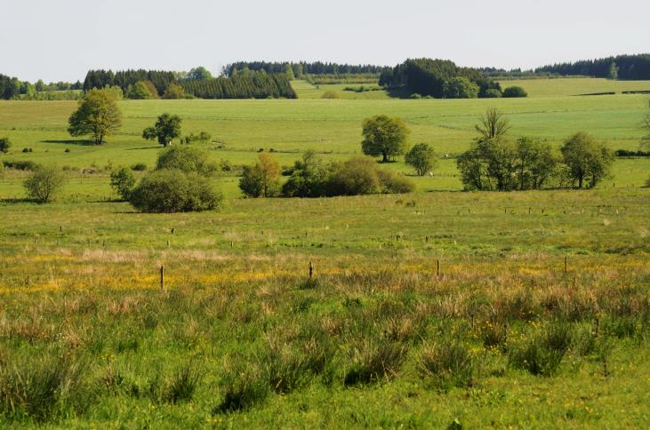
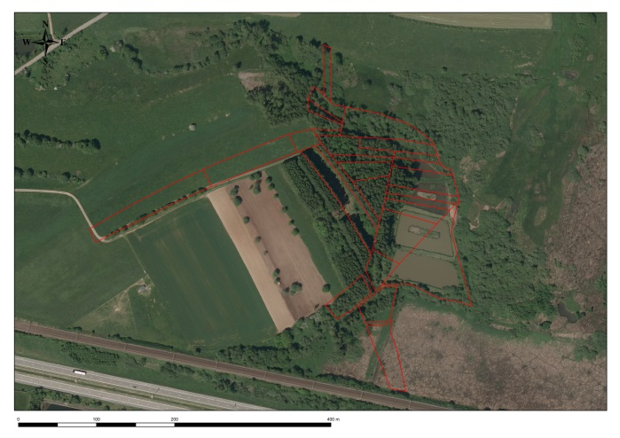
Restauration de prairies, pelouses et zones humides en Lorraine et Ardenne méridionale
Infos en images n°1
Retour page d’accueil
30 hectares déjà achetés: quelques exemples de futures nouvelles réserves naturelles
Gore-Aubrion: 1,78 ha de pelouse sur sables potentielle
Thiaumont: 2 ha de prés de fauche et pelouses sur marne potentiels
Les Fossés: 9,5 ha de prés humides à molinie, nardaies et prés de fauche potentiels
Heinsch: 4,5 ha de prés, mégaphorbiaies
et bas-marais potentiels
www.life-herbages.eu

Slide 3
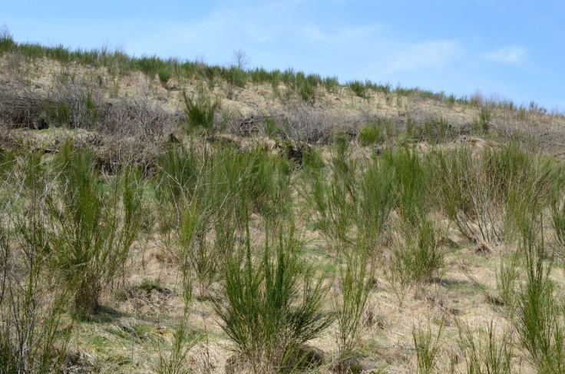
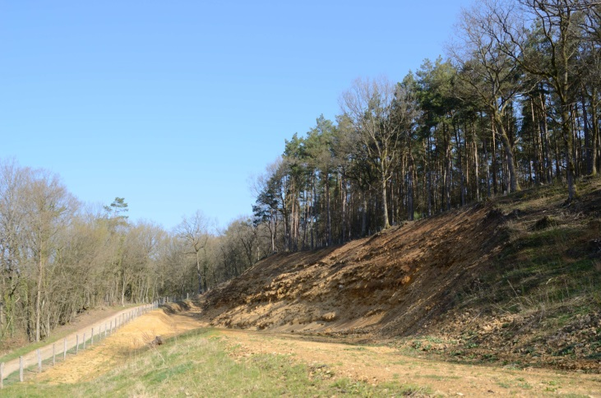
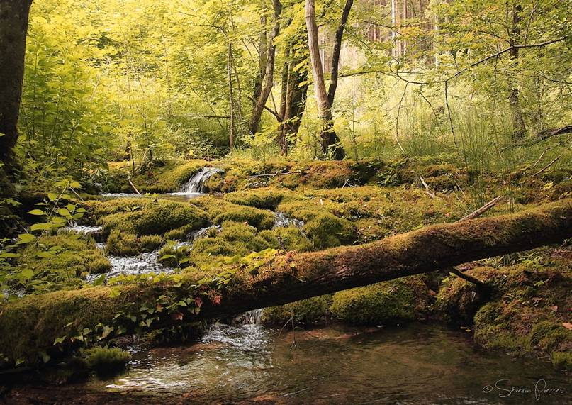
Restauration de prairies, pelouses et zones humides en Lorraine et Ardenne méridionale
Infos en images n°1
Retour page d’accueil
Quelques sites récemment concernés
par le projet
Quelques sites récemment concernés par le projet
Premières récoltes de graines
Analyses de sols: du sable calcaire ou acide?
L’équipe du projet en photos
www.life-herbages.eu

